Slide 1



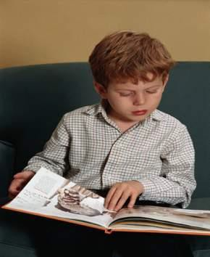

Психологические особенности читателя младшего школьного возраста Ведущий психолог ГУК ЯО «Ярославская областная специальная библиотека» Боброва Елена Валентиновна

Slide 2
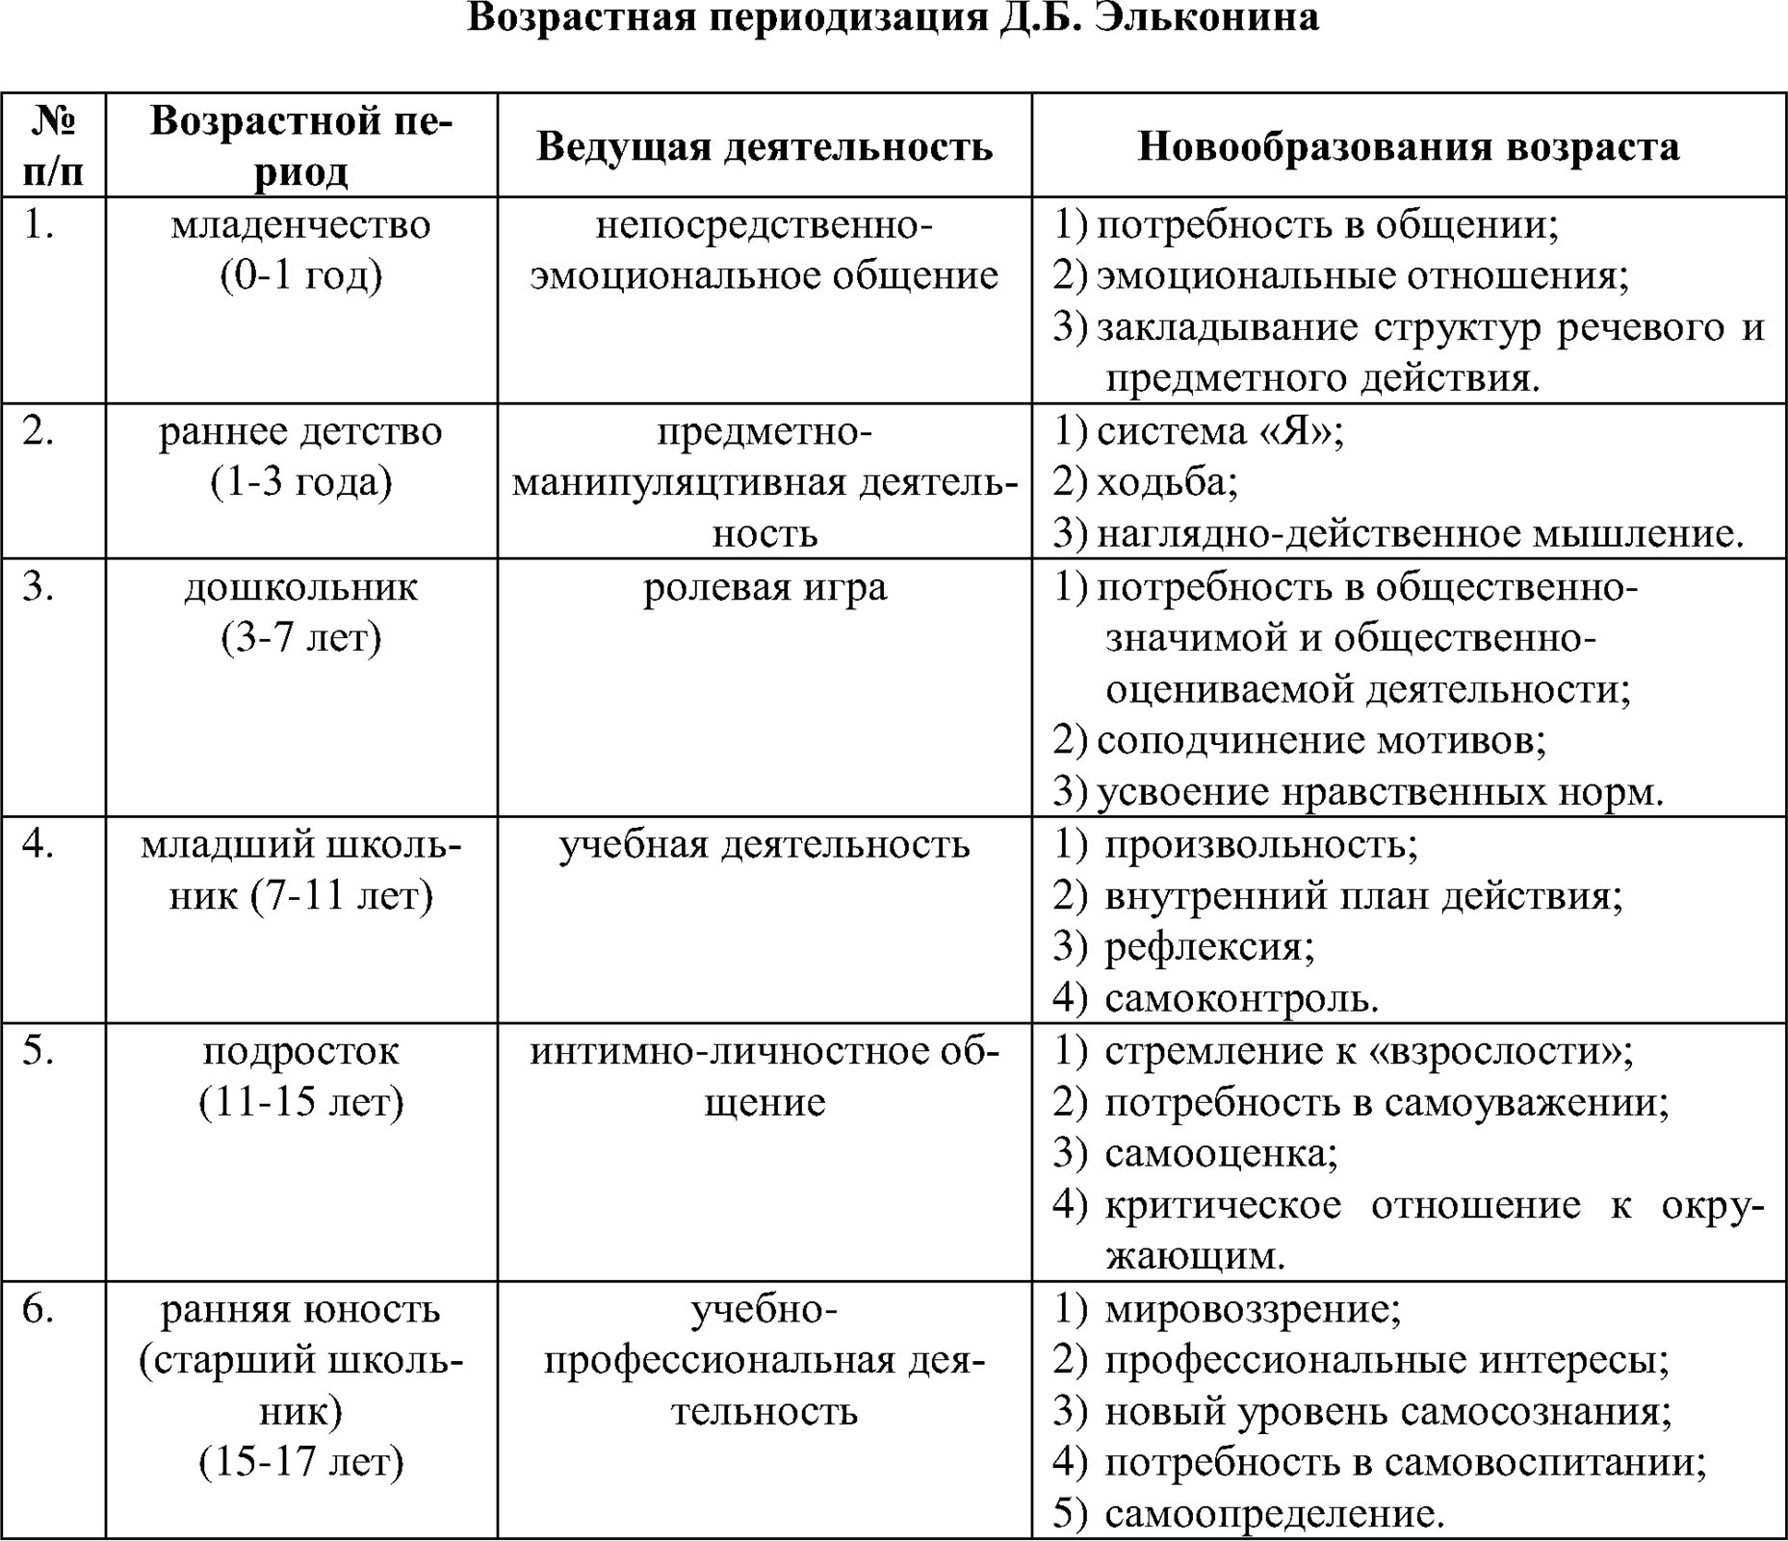

Slide 3
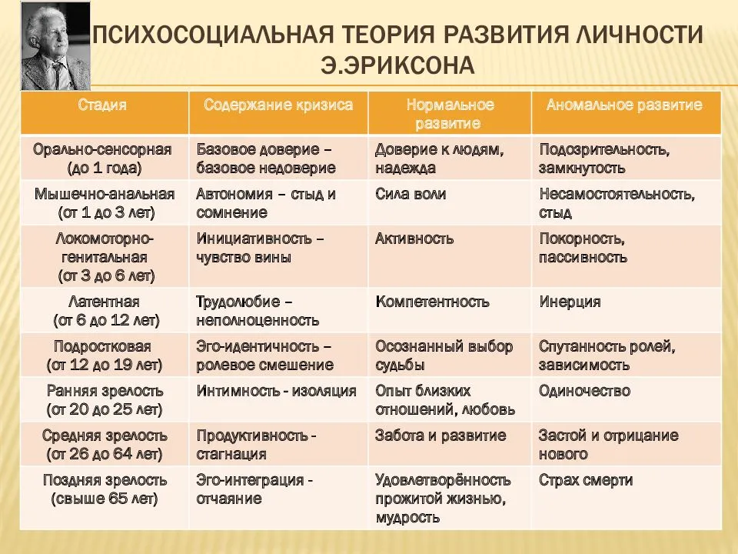

Slide 4
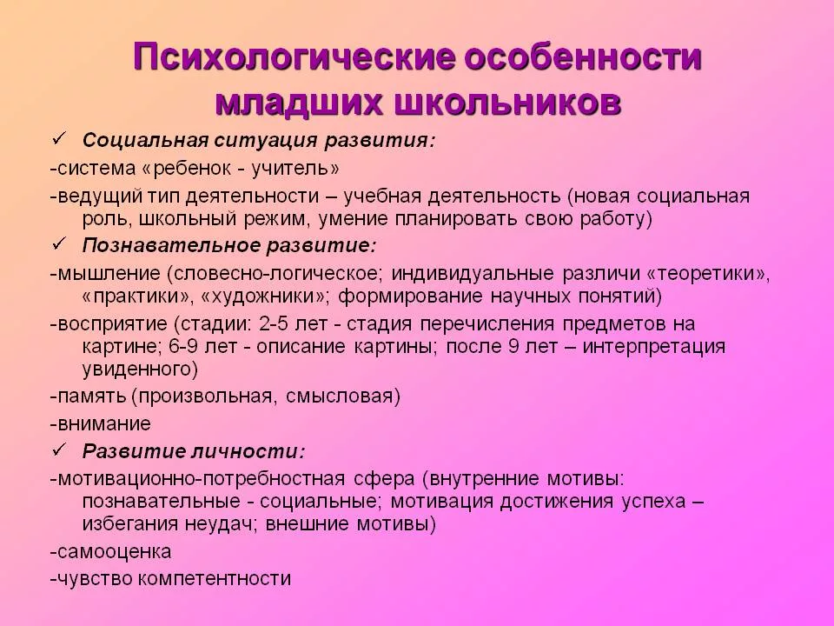

Slide 5
Современный человек , человек будущего, не может жить без книги. Чтение в его жизни - это важнейший способ восхождения, самосовершенствования, самообразования.
Ш. А. Амонашвили

Slide 6
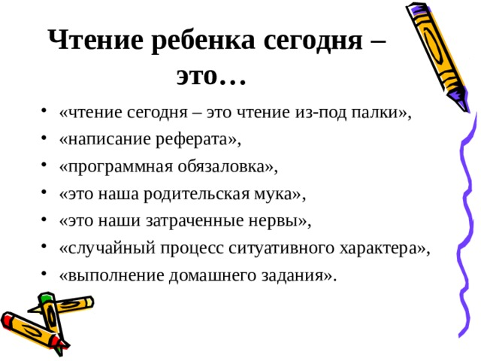

Slide 7
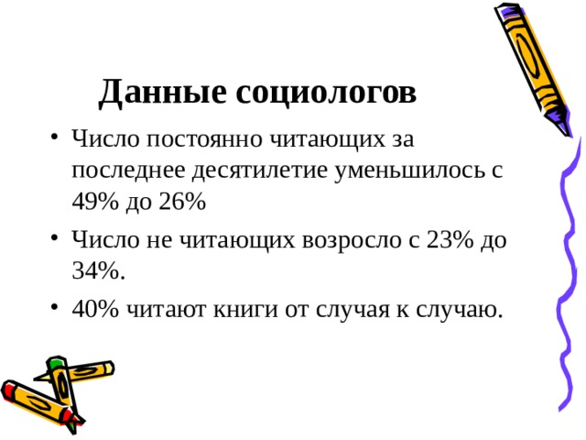

Slide 8
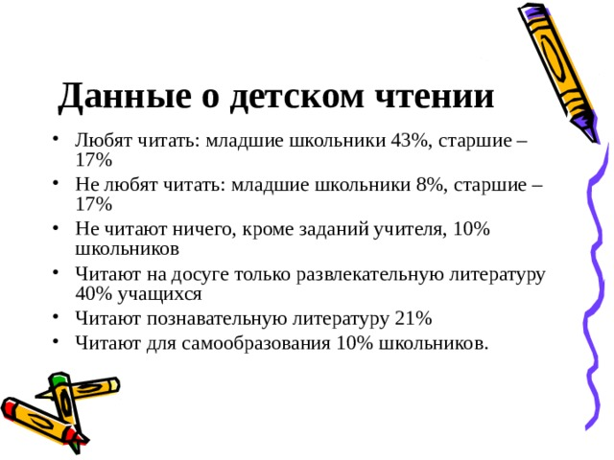

Slide 9
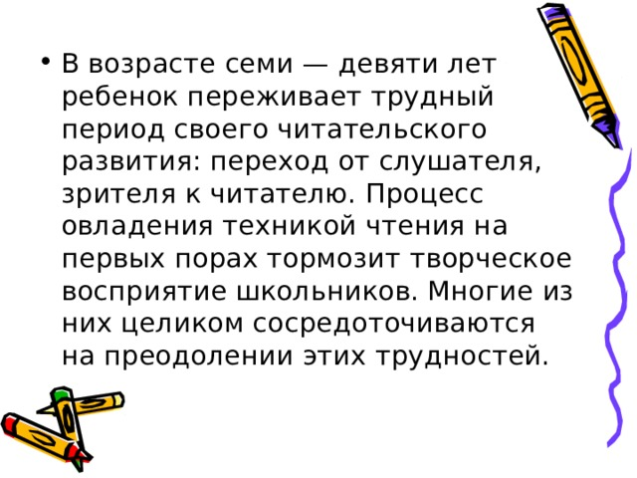

Slide 10
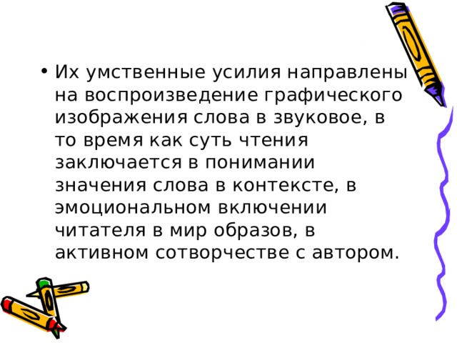

Slide 11
Некоторый спад интереса к книге в данный период — явление временное.
§ Чтобы он не был затяжным, ребенку надо помочь. Родителям таких детей полезно предложить книги: Д. Б. Эльконин «Как учить детей читать», Г. Цукерман и Е. Бугримова «Чтение без принуждения» и др.
§ Самое главное на первоначальном этапе самостоятельного чтения — добиться, чтобы ребенок читал без принуждения.
§ Принуждение, насилие, давление может навсегда отбить тягу к книге.

Slide 12
§ Поможет в этом привычная для дошкольника роль слушателя и зрителя.
§ Надо больше читать вслух, обсуждать прочитанное, стимулировать на этой основе творческую деятельность: рисование, лепку и т. д.
§ Следует активно использовать иллюстрации — учить детей их рассматривать, соотносить с текстом.
§ Слабо владеющим техникой чтения шести- и семилетним детям, пришедшим в библиотеку, уместно предлагать книги и для самостоятельного чтения, и для прочтения вместе с родителями.

Slide 13
§ Сотрудничество ребенка со взрослыми, основанное на материале книги, играет решающую роль в формировании отношения к книге, в пробуждении любви к ней.
§ Доверчивость маленького читателя к взрослому облегчает их взаимное общение и в то же время повышает ответственность взрослого за свою рекомендацию литературы, за руководство процессом ее восприятия.
§ Юному читателю в возрасте семи — девяти лет свойствен «эффект присутствия». «Когда читаешь книгу,— признается младший школьник,— чувствуешь, что сам там находишься,— как будто живешь среди героев и с ними участвуешь в их делах».

Slide 14

§ Как и в дошкольном детстве, большое место в чтении занимает сказка — литературная и народная, приключения, рассказы русских дореволюционных писателей,
стихи.
§ Из книг советских писателей повышенным спросом детей пользуются произведения В. Драгунского, Э.Успенского,
Н. Носова, А. Гайдара, Ю. Коваля.
§ В круг чтения младшего
школьника включаются первые энциклопедические книги.
Находить в них ответы
на вопросы ребенок приучается сначала с помощью взрослых,
а потом и самостоятельно.

Slide 15
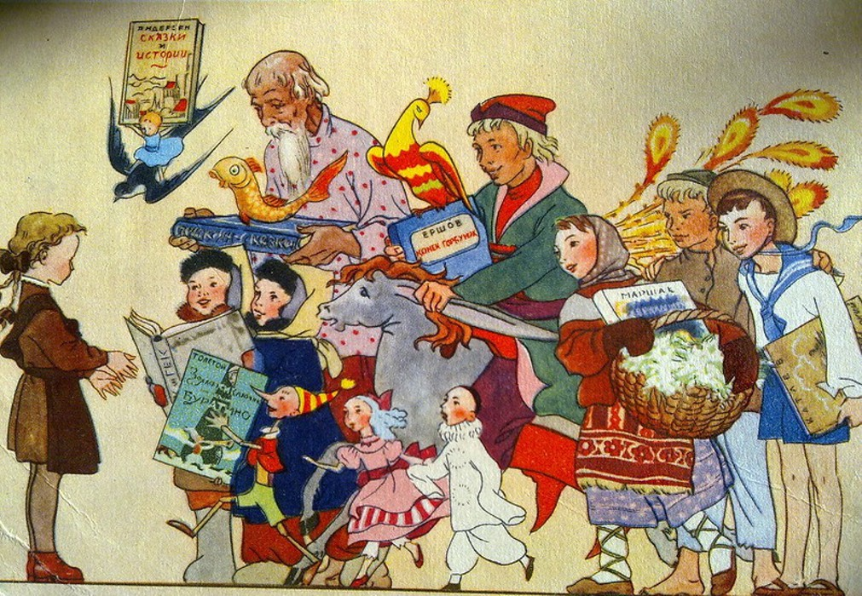
Литературные персонажи воспринимаются младшим школьником как живые люди.
Среди них он имеет своих друзей, а нередко и сам перевоплощается
в них.
Этой чести удостаиваются далеко не все произведения.
Отбор происходит по признаку, который интуитивно чувствует ребенок,— жизненной достоверности, убедительности героев, которых можно мысленно увидеть,
услышать, полюбить.
Среди них всем знакомые
Незнайка, Карлсон, Чиполлино,
Суок, Страшила, Тимур и др.

Slide 16
Ребенок семи — девяти лет тонко чувствует слово.
Художественная деталь в тексте играет для него значительную роль.
Пересказ прочитанного юный читатель наполняет, «живыми» подробностями, каждая из которых полна для него особого значения.
Младший школьник реагирует порой на малейшие внутренние колебания души героев, отталкиваясь от каждого слова, если это слово многозначно, художественно весомо.
Правильно найденная писателем художественная деталь дает возможность юному читателю дорисовать, дополнить картину, намеченную автором.
Поэтому важен отбор произведений для младших школьников, основным принципом которого является художественная полноценность, емкость образов, способных вызвать сотворчество юного читателя.

Slide 17
§Особенность восприятия младших школьников обращает на себя внимание — способность узнавать себя и других в прочитанной книге.
§Это очень важное умение — думать о других, как о самом себе, сравнивать себя с другими.
§Психологи считают, что таким умением обладают читатели с богатым жизненным и читательским опытом. У младших школьников оно, как правило, находится в зоне ближайшего развития.
§Наблюдения показывают, что ребенку легче даются внешние ассоциации: сходство моментов, ситуаций, фактов.
§ Детей привлекает «страшное», «смешное», события, близкие собственному жизненному опыту, ситуации, вызывающие светлое, радостное настроение, эпизоды, насыщенные действием, сходные с фантастикой детской игры.

Slide 18
Как показали исследования многих учёных, из множества факторов влияющих на успеваемость
школьников наиболее значительным является навык
чтения. Проблема становления навыка чтения – одна из самых острых и постоянных проблем школьного обучения. Eё успешное решение во многом зависит от первых шагов ребёнка, обучающегося читать.
Слабо читающий ученик, перейдя в среднее, а затем и в старшее звено школы, будет если не тонуть, то захлёбываться в потоке информации. Надеяться «на
авось», на то, что с годами беглость чтения придёт сама не стоит.

Slide 19
Каждый учитель старается по-своему решить проблему совершенствования навыков чтения, стремится к тому, чтобы уроки чтения оставили заметный след в сознании каждого ученика, развивали у школьника интерес к книге, любовь к чтению, прививали им полезные для
жизни и дальнейшей учебы умения и навыки.
И, несмотря на многие усилия, в классе всегда оказывается группа слабочитающих детей. У них работа с книгой вызывает умственную перегрузку, а это приводит к нежеланию читать. И, в конечном счёте, к отставанию в учёбе.

Slide 20
Интерес к чтению возникает в том случае, когда ребёнок свободно владеет осознанным чтением и у него развиты учебно-познавательные мотивы чтения. Гуманизация образования и направленность школы на развитие личности поставили перед начальным звеном проблемы формирования у учащихся
интереса к чтению, прочных навыков осмысленного чтения, элементарного литературного и нравственно- эстетического развития, формирования чтения как
межпредметного умения.
Какие упражнения можно использовать в работе по совершенствованию навыков чтения?

Slide 21








Дыхательная гимнастика и подготовка голоса.
Задуйте свечу. Выдох со счетом.
В цветочном магазине. Обрызгайте белье
Использование скороговорки (хором): Как на горке на пригорке
Стоят 33 Егорки (глубокий вдох)
Раз Егорка, два Егорка……(до полного выдоха).
Медвежата.
Представьте, что вы маленькие медвежата и просите у мамы – медведицы кушать. Слова нужно произносить протяжно, басом, четко произнося звук м.
Мам, меду б нам, Мам, молока б нам.

Slide 22

Отработка дикции.
Работа над скороговорками
можно выделять цветным мелом в записи скороговорок буквы, обозначающие звуки, над которыми предстоит работа, например:
Сенька с Санькой вёз Соньку на санках.
Шла Саша по шоссе и сосала сушку.
начать работу с одной строки скороговорки и на каждом занятии добавлять новую, например:
Из-под Костромы, из-под Костромищи везёт Сенька Саньку с Сонькой на санках.
Везет да скороговорками так и сыплет: мол тетерев сидел на дереве, от дерева – тень тетерева; мол, у гусыни усов не ищи, не сыщешь; мол, каков Савва, таков и Слава.
Скороговорил, скороговорил, да так всех скороговорок и не перескоговорил.

Slide 23
Развитие оперативной памяти.
Тает снег.
Идет дождь.
Небо хмурое.
Коля заболел.
Запели птицы.
Поле опустело.
запишите предложения в обратном порядке;
запишите только второе и пятое предложения;
запишите предложения с третьего по шестое.

Slide 24
Интонационная разминка
Формирование трёх умений
Развивать и придавать своему голосу интонации: радостные и печальные, ласковые и гневные, шуточные и серьёзные, насмешливые и одобрительные, а также интонации перечисления, завершения, противостояния.
Выбирать нужный темп чтения (быстрый, ритмичный или плавный, размерный или же их сочетание).
Ставить логическое ударение в предложении.
Подай мне деревянную ложку! Подай мне
деревянную ложку! Подай мне деревянную ложку!

Slide 25


Зафиксируйте взгляд в центре таблицы и найдите все цифры по порядку нарастания в цифровом ряду
(время выполнения — 25 с).

Slide 26
1 | 14 | 9 | 6
15 | 18 | 2 | 11
7 | 3 | 16 | 20
12 | 5 | 19 | 17
10 | 13 | 8 | 4

Slide 27


Прочитайте все слова, глядя только на цифру в центре.

Slide 28
 |  |  |  |  |  | м | а | - | - | 1 | - | - | м | а
 |  |  |  |  | ш | и | - | - | - | 2 | - | - | - | л | о
 |  |  |  | к | е | - | - | - | - | 3 | - | - | - | - | д | ы
 |  |  | р | е | - | - | - | - | - | 4 | - | - | - | - | - | к | а
 |  | в | о | - | - | - | - | - | - | 5 | - | - | - | - | - | - | д | а
 | о | ч | - | - | - | - | - | - | - | 6 | - | - | - | - | - | - | - | к | и
м | у | - | - | - | - | - | - | - | - | 7 | - | - | - | - | - | - | - | - | х | а

Slide 29


Злой волшебник нарочно замаскировал слова. Если вы их прочитаете, то лишите злого волшебника его силы.

Slide 30

ЧТЕНИЕ

Slide 31


Найди среди буквенного текста слова.
Определи общее понятие для слов каждого ряда. Какое из них лишнее?

Slide 32
БВОСЛИКРПОСЛОНДГНЛВОЛКУАОКАРАСЬ ВОРОНАПРСГАЛКАСКРГРАЧТНОМЫШЬНТТ ДИВАНТСТСТУЛТНКРАНСТОЛТРОКРЕСЛОТ ТОРТСИХЛЕБСТЛБУЛКАРСКРОВАТЬПИРОГС ЧЬОМУХОМОРТНРЫЖИКНГБОРОВИКНГУЖП ШОАСКАЗКАРТБАСНЯРООКНОРНЗАГАДКАРП

Slide 33
Чтение рассказов с пропущенными буквами в окончаниях

Slide 34
Гроза.
Гроза надвига…. Огромная лиловая ту…
медленно
выплыва… из-за ле….Сильный ветер загуд… в выши….
Дере… забушева…. Крупные кап… дож…
резко
застуча… по листь…, но вот солн… опять засия….
Как всё засверка… вокруг. Как пахнет земляни… и гри…

Slide 35
Сильный ураган перемешал все слова.
Вам предстоит навести порядок и расставить все по местам, а для этого необходимо назвать все смешанные слова.

Slide 36



С^{П}К^{Е}А^{С}З^{Н}К^{Я}А
БАС^{С}Н^{Т}Я^{ИХ}
ЗАГАДКА

Slide 37
Прочитайте слова, разделите их на две группы – слова и псевдослова, то есть бессмысленные буквосочетания.

Slide 38
слово
псевдослово
ДОРОГА МЕТРО ВУНКА
СЕКРЕТАРЬ
ПОЛОСЕКР ШИФОНЬЕР ПИШИФОР
ОЛУБЕТ СВЕТОФОР

Slide 39
Имея слева ряд карточек с началом слов, а справа - с концом, быстро их сложите так, чтобы получились осмысленные слова.

Slide 40
опу лад
коро фета
лест шка
кон ница поя сок
шоко ва

Slide 41
Мы совершаем путешествие по перевернутому миру. Вам важно быстро научиться в нем ориентироваться.
Прочитайте перевернутый текст.

Slide 42







Slide 43



Slide 44









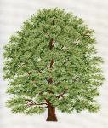
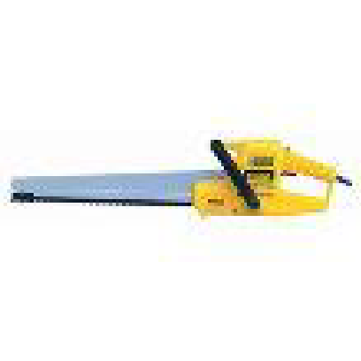





Slide 45

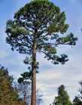
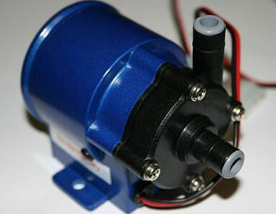



Slide 46
















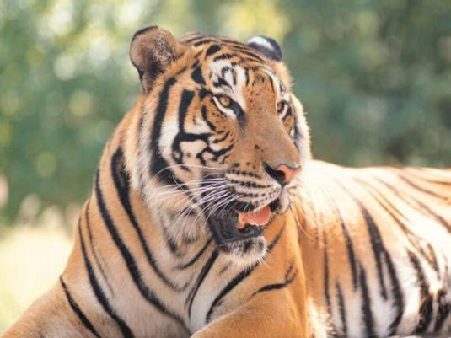
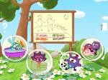





Slide 47


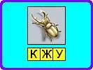
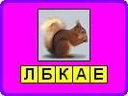
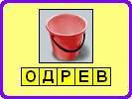
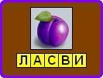
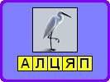

Slide 48
ЗА
Зи
ВЕС
ЗАНАВЕС
ида
ЗИНАИДА

Slide 49
При использовании приведенных упражнений и видов работ процесс формирования оптимальной техники
чтения идет легче и быстрее, совершенствуется
устойчивость внимания, оперативная память. При ежедневном использовании фонетической зарядки
формируется культура звуковой речи, вырабатывается зрительная память и умение читать без напряжения. В результате работы снимается трудность в чтении, страх и неуверенность учащихся, сокращается количество ошибок при чтении, улучшаются показатели навыков
чтения.

Slide 50
Чтобы ребёнок постоянно видел своё приближение к цели, в конце урока рекомендую отводить несколько минут для самостоятельного замера скорости чтения. Все ученики читают одну минуту, подсчитывают количество прочитанных слов и записывают в
«Таблицу достигнутых результатов». Дети видят свои
достижения.
Используя описанные приёмы, можно добиться оптимального чтения у своих учеников.

Slide 51
Спасибо за внимание!

